Slide 2
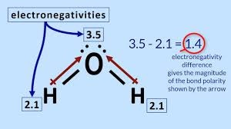
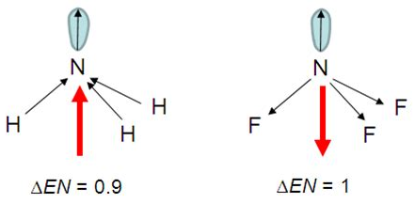
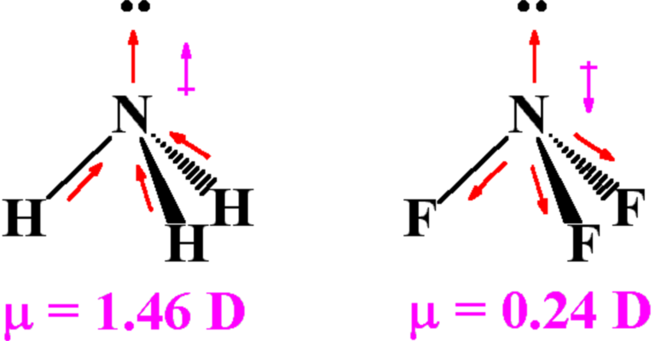
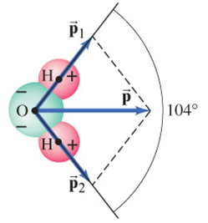
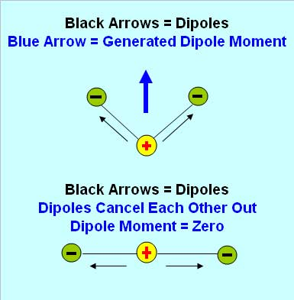
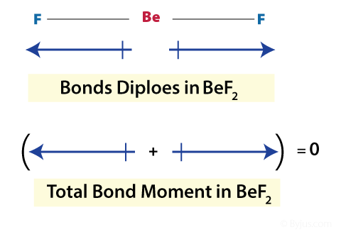
Polarita molekuly, dipólový moment
Dipolový moment molekuly = vektorový součet všech vazebných dipolů. Může být nulový, i v případě nenulových vazebných dipolů které se navzájem kompenzují (např. SF₆, SiF₄, CF₄, …)

Slide 3
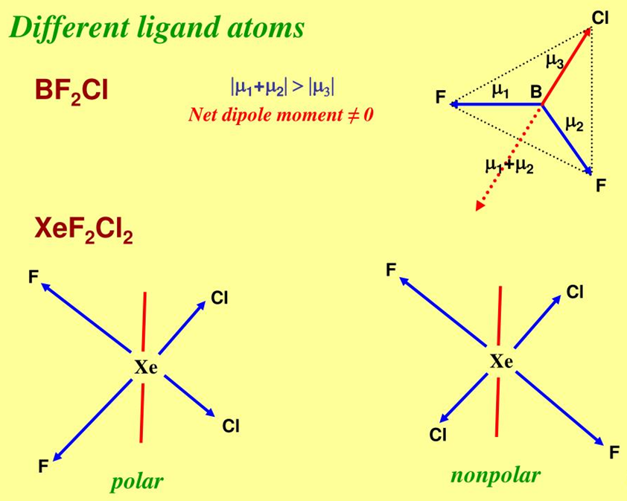

Slide 5
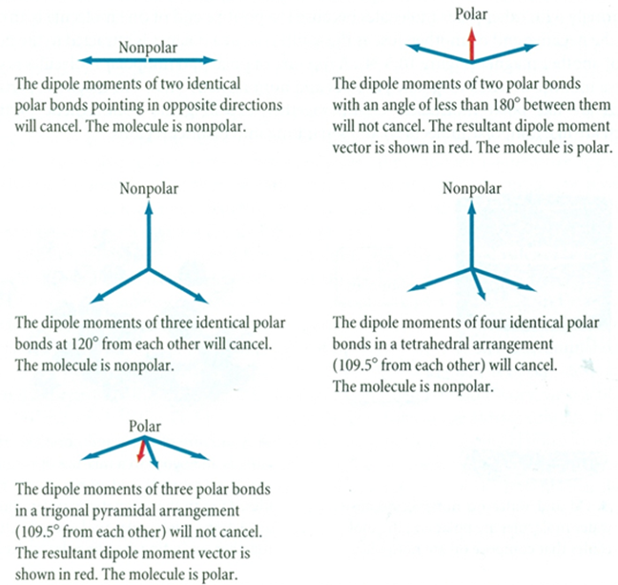

Slide 6
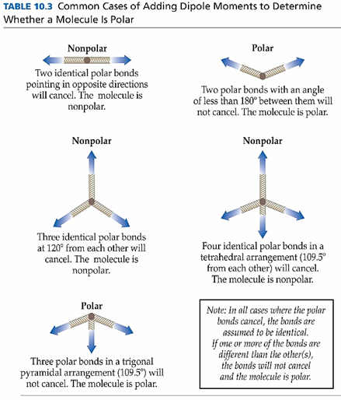

Slide 8
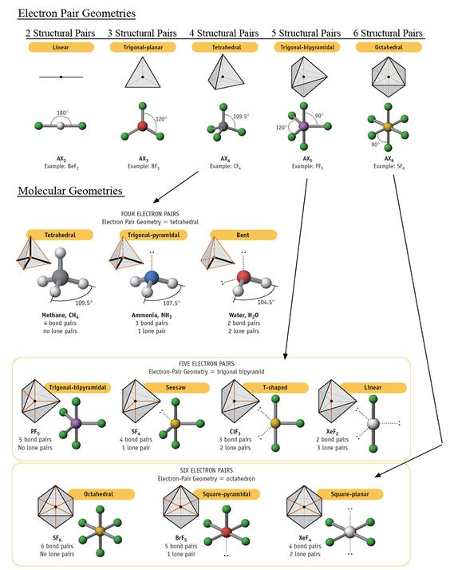

Slide 10
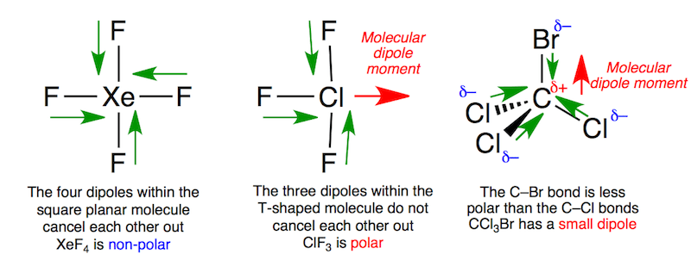
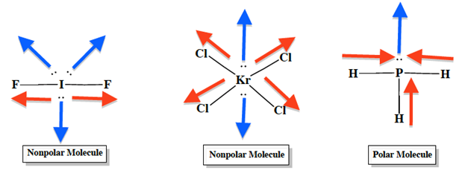

Slide 11
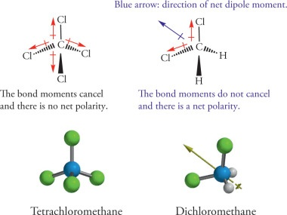

Slide 12
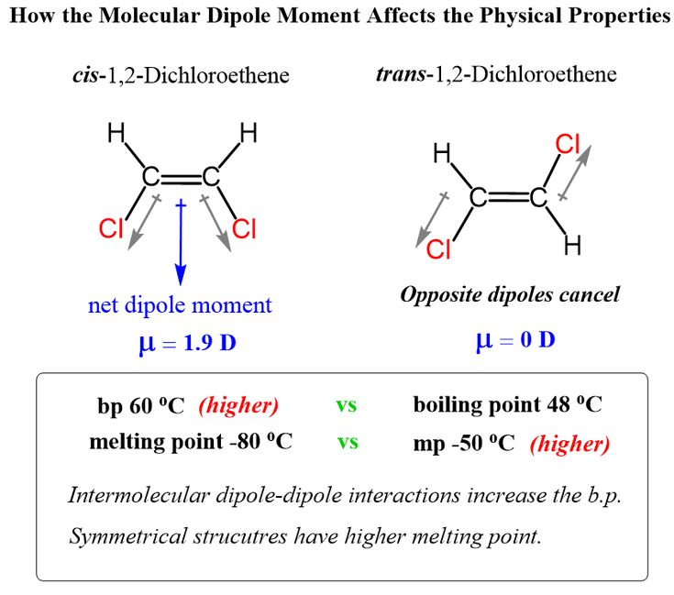

Slide 13
Proč jsou molekuly CO₂, BF₃, CCl₄, PF₅, SF₆ nepolární ?
NH₃ je polární, ale BF₃ je nepolární. Proč?
Která z těchto molekul je polární ?
SiF₄
XeF₄
BF₃
SF₄
Která z molekul BF₃, NH₃ a H₂O má nulový dipólový moment ?
Která z molekul CO₂, BeCl₂, ICl₄⁻ a SF₆ má nulový dipólový moment ?
Proč má molekula BeH₂ nulový dipól, přestože je vazba Be-H polární ?

Slide 14
Molekula H₂O má nenulový dipólový moment a molekula BeF₂ má nulový dipólový moment protože
Molekula H₂O má lineární tvar, zatímco molekula BeF₂ je lomená.
Molekula BeF2 má lineární tvar, zatímco molekula H₂O je lomená.
fluor má vyšší elektronegativitu než kyslík.
beryllium má vyšší elektronegativitu než kyslík.
Dipólový moment molekuly CO₂ je nulový, zatímco u molekuly SO₂ je dipólový moment nenulový. Proč?

